Slide 1

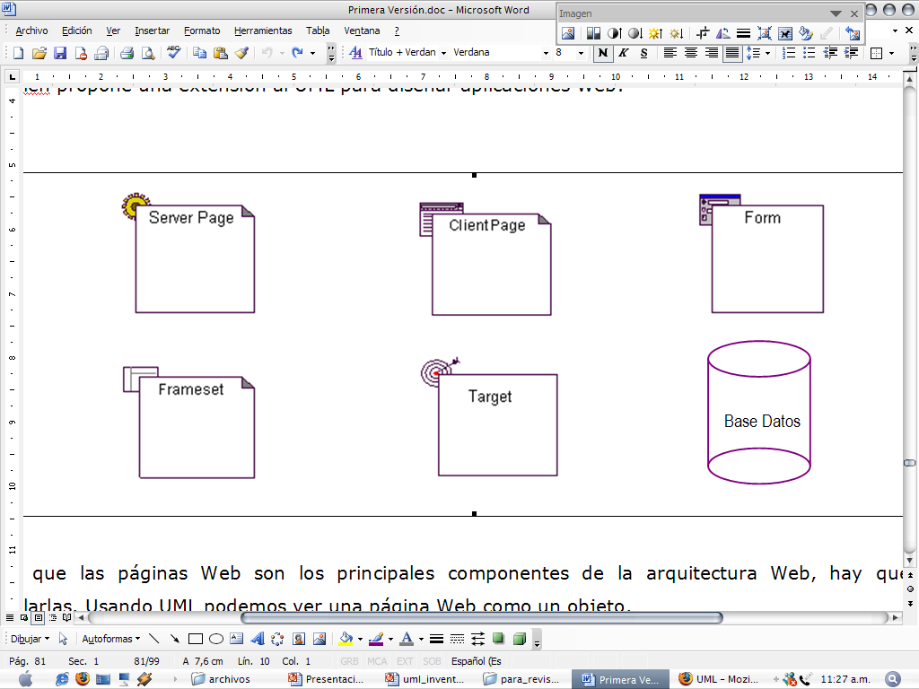
República Bolivariana de Venezuela
Ministerio de Educación Superior
Universidad Bolivariana de Venezuela
Dirección de Informática
Sede Los Chaguaramos-Caracas
SISTEMA PARA EL CONTROL DE VIATICOS
Modelado aplicación Web
INICIO DEL SISTEMA
Pagina Error
<<Redirects>>
Error: de usuario o clave
Los datos de ingreso no coinciden
<<Redirects>>
Index
login
<<Redirects>>
Acceso
*Usuario
*Clave
<<Submit>>
Compara
*Usuario
*Clave
Menu Principal
Inicio
Los datos de ingreso son correctos
Viáticos

Slide 2
República Bolivariana de Venezuela
Ministerio de Educación Superior
Universidad Bolivariana de Venezuela
Dirección de Informática
Sede Los Chaguaramos-Caracas
SISTEMA PARA EL CONTROL DE VIATICOS
Modelado aplicación Web
MENU PRINCIPAL DEL SISTEMA
Submenu:Acceso
Submenu:Tabla
<<Links>>
<<Links>>
Submenu:Viaticos
Index
<<Links>>
Acceso
*Usuario
*Clave
Menu Principal
<<Links>>
Inicio
Salir
<<Links>>
Submenu: Usuarios
<<Links>>
<<Links>>
Submenu:Oficios
Submenu:Consultas

Slide 3
República Bolivariana de Venezuela
Ministerio de Educación Superior
Universidad Bolivariana de Venezuela
Dirección de Informática
Sede Los Chaguaramos-Caracas
SISTEMA PARA EL CONTROL DE VIATICOS
Modelado aplicación Web
MODULO: ACCESO
Pagina Error
<<Redirects>>
Error: Faltan datos
<<Redirects>>
Faltan datos requeridos
A_acceso
Datos requeridos
Insert_acceso
Agregar
<<Submit>>
Revisar
Datos Recibidos
<<Builds>>
Registro Agregado
viaticos
<<Links>> Agregar
Viaticos
<<Redirects>>
Pagina Error
<<Redirects>>
Error: Faltan datos
Faltan datos requeridos
Submenu: Acceso
Ver_Macceso
M_acceso
Datos requeridos
Edit_acceso
<<Links>> Modificar
Seleccione
Lista registros
<<Submit>>
Modificar
<<Submit>>
Revisar
Datos Recibidos
<<Builds>>
Registro Modificado
Viaticos
<<Links>> Eliminar
Ver_Eacceso
E_acceso
Elim_acceso
Seleccione
Lista registros
<<Submit>>
Eliminar
<<Submit>>
Revisar
Datos Recibidos
<<Builds>>
Registro Eliminado
Viaticos
Viaticos

Slide 4
República Bolivariana de Venezuela
Ministerio de Educación Superior
Universidad Bolivariana de Venezuela
Dirección de Informática
Sede Los Chaguaramos-Caracas
SISTEMA PARA EL CONTROL DE VIATICOS
Modelado Aplicación Web
MODULO: TABLA DE VIATICOS
Pagina Error
<<Redirects>>
Error: Faltan datos
<<Redirects>>
Faltan datos requeridos
A_tabla
Datos requeridos
Insert_tabla
Agregar
<<Submit>>
Revisar
Datos Recibidos
<<Builds>>
Registro Agregado
viaticos
<<Links>> Agregar
viaticos
<<Redirects>>
Pagina Error
<<Redirects>>
Error: Faltan datos
Faltan datos requeridos
Submenu:Tabla
Ver_Mtabla
M_tabla
Datos requeridos
Edit_tabla
<<Links>> Modificar
Seleccione
Lista registros
<<Submit>>
Modificar
<<Submit>>
Revisar
Datos Recibidos
<<Builds>>
Registro Modificado
viaticos
<<Links>> Eliminar
Ver_Etabla
E_tabla
Elim_tabla
Seleccione
Lista registros
<<Submit>>
Eliminar
<<Submit>>
Revisar
Datos Recibidos
<<Builds>>
Registro Eliminado
viaticos
viaticos

Slide 5
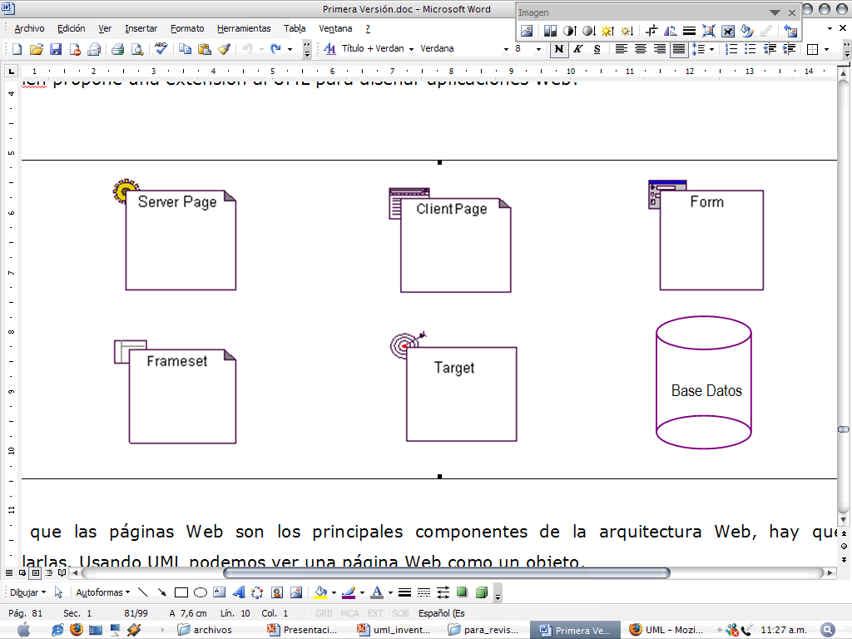
República Bolivariana de Venezuela
Ministerio de Educación Superior
Universidad Bolivariana de Venezuela
Dirección de Informática
Sede Los Chaguaramos-Caracas
SISTEMA PARA EL CONTROL DE VIATICOS
Modelado aplicación Web
MODULO: CALCULO DE VIATICOS
Pagina Error
<<Redirects>>
Error: Faltan datos
Faltan datos requeridos
Viaticos
<<Submit>>
<<Redirects>>
Buscar_e
Aviatico
Aviatico2
Datos requeridos
Escriba
Cedula Identidad
Completar Datos
Viatico
<<Submit>>
Vista previa
Viatico
<<Builds>>
Insert_viatico
Viaticos
Registro Agregado
<<Links>> Agregar
Pagina Error
Viaticos
Viaticos
<<Redirects>>
Error: Faltan datos
Faltan datos requeridos
<<Redirects>>
Ver_Mviatico
Datos requeridos
Submenu:Viaticos
<<Links>> Modificar
<<Submit>>
Mviatico
Mviatico2
Edit_viatico
Seleccione
Lista registros
Editar Datos
Viatico
<<Submit>>
Vista previa
Viatico
<<Builds>>
Registro Modificado
Viaticos
<<Links>> Eliminar
Ver_Eviaticos
<<Submit>>
E_marca
Elim_viatico
Seleccione
Lista registros
Eliminar
Datos Recibidos
<<Builds>>
Registro Eliminado
Invent
Viaticos
Viaticos

Slide 6
República Bolivariana de Venezuela
Ministerio de Educación Superior
Universidad Bolivariana de Venezuela
Dirección de Informática
Sede Los Chaguaramos-Caracas
SISTEMA PARA EL CONTROL DE VIATICOS
Modelado aplicación Web
MODULO: CALCULO DE VIATICOS
(Continuación)
Viaticos
Viaticos
Submenu:Viaticos
<<Links>> Imprimir
Ver_imp
<<Submit>>
ver2
Seleccione
Lista registros
Recibo Viatico

Slide 7
República Bolivariana de Venezuela
Ministerio de Educación Superior
Universidad Bolivariana de Venezuela
Dirección de Informática
Sede Los Chaguaramos-Caracas
SISTEMA PARA EL CONTROL DE VIATICOS
Modelado aplicación Web
MODULO: USUARIOS
Pagina Error
<<Redirects>>
Error: Faltan datos
<<Redirects>>
Faltan datos requeridos
A_usuario
Datos requeridos
Insert_usuario
Agregar
<<Submit>>
Revisar
Datos Recibidos
<<Builds>>
Registro Agregado
Viaticos
<<Links>> Agregar
Viaticos
<<Redirects>>
Pagina Error
<<Redirects>>
Error: Faltan datos
Faltan datos requeridos
Submenu:Usuarios
Ver_Musuario
M_usuario
Datos requeridos
Edit_usuario
<<Links>> Modificar
Seleccione
Lista registros
<<Submit>>
Modificar
<<Submit>>
Revisar
Datos Recibidos
<<Builds>>
Registro Modificado
Viaticos
<<Links>> Eliminar
Ver_Eusuario
E_usuario
Elim_usuario
Seleccione
Lista registros
<<Submit>>
Eliminar
<<Submit>>
Revisar
Datos Recibidos
<<Builds>>
Registro Eliminado
Viaticos
Viaticos

Slide 8
República Bolivariana de Venezuela
Ministerio de Educación Superior
Universidad Bolivariana de Venezuela
Dirección de Informática
Sede Los Chaguaramos-Caracas
SISTEMA PARA EL CONTROL DE VIATICOS
Modelado aplicación Web
MODULO: OFICIOS
Escribir
Id viaticos
Desde-hasta
<<Submit>>
Buscar
<<Builds>>
Ver2
Buscar
Datos Solicitados
Información soliciada
<<Links>> Consulta Oficio
Invent
Submenu:Oficios
<<Redirects>>
Pagina Error
<<Redirects>>
<<Links>> Configurar Oficio
Error: Faltan datos
Faltan datos requeridos
M_oficio
Datos requeridos
Edit_oficio
Modificar
<<Submit>>
Revisar
Datos Recibidos
<<Builds>>
Registro Modificado
Viaticos

Slide 9
República Bolivariana de Venezuela
Ministerio de Educación Superior
Universidad Bolivariana de Venezuela
Dirección de Informática
Sede Los Chaguaramos-Caracas
SISTEMA PARA EL CONTROL DE VIATICOS
Modelado aplicación Web
MODULO: CONSULTA
Consulta
Datos a buscar
Buscar
Ver
Submenu:Consulta
<<Links>> Consulta
<<Submit>>
Buscar
Datos Solicitados
<<Builds>>
Información soliciada
Invent

